Slide 1
ZDRAVÍ – NEMOC – HOLISMUS

Slide 2
Jak by mělo být definováno zdraví?

Slide 3
Koncepce pojmu zdraví
stav plné tělesné, duševní a sociální pohody a nikoli jen jako nepřítomnost nemoci či vady (WHO, 1946).
zdraví jako schopnost vést sociálně a ekonomicky produktivní život, čímž přestalo být zdraví cílem samo o sobě a stalo se prostředkem k realizaci harmonického vývoje člověka. (Zdraví do roku 2000)
zdraví jako „snížení úmrtnosti, nemocnosti a postižení v důsledku zjistitelných nemocí a poruch a nárůst pociťované úrovně zdraví“.
zdravotní potenciál jako nejvyšší stupeň zdraví, kterého může jednotlivec dosáhnout. Potenciál zdraví každého člověka je určován možností starat se o sebe a o druhé a jeho schopností samostatně se rozhodovat a uchovat si kontrolu nad svým životem.

Slide 4
Zdraví ve vědních disciplínách
Psychologie vnímá zdraví z pohledu individuální interpretace situace jedincem.
Biomedicína prokazuje z profesionálního pohledu u zkoumané osoby nemoc, neboť stav nepřítomnosti nemoci je považován za zdraví.
Teologie, filosofie (metafyzika) se zabývá schopností člověka srovnat se ve zdraví s tím, co jej transcenduje, integrací lidského myšlení při přijímání smyslu života a lidského údělu.
Filosofie (etika) zahrnuje morální aspirace člověka a jeho schopnost přijímat etická rozhodnutí, způsobilost k etické reflexi vlastních myšlenek i činů a jejich dopad na životní spokojenost, spojenou se zdravím.
Ekologie vnímá zdraví jako výsledek působení vnějšího prostředí.
Sociologie poukazuje na zdraví jako sociální konstrukt, který je různý v různých sociálních skupinách a jeho hlavním cílem je naplnění sociálních rolí.
Antropologie (fyzická) zkoumá zdraví (a nemoc) v průběhu lidské fylogeneze i ontogeneze. Studuje tělesný vývoj člověka, tělesný vzhled a variabilitu morfologických a fyziologických znaků lidských plemen.
Antropologie (klinická) studuje odchylky tělesných znaků nemocných jedinců od normy.
Antropologie (kulturní a sociální) zjišťuje kulturní a sociální vliv na vnímání lidského zdraví a nemoci, popisuje vzorce chování, které pomáhají v určité kultuře zdraví zachovat nebo se smířit s jeho absencí.
Ekonomie ověřuje hodnotu zdraví jako základní předpoklad pracovní síly a tím i tvorby hrubého domácího produktu. Ošetřovatelství stanovuje potřeby jednotlivce v případě udržení, podpory či navrácení zdraví.
Každá z disciplín přináší do fenoménu zdraví nenahraditelné, avšak pouze dílčí stanovisko.

Slide 5

Přístupy ke zdraví
V individuálním přístupu (mikro koncepce) je zdraví vnímáno jako stav jednotlivce v určitém čase a prostředí.
Populační přístup ke zdraví (makro koncepce) se zabývá zdravotním stavem obyvatelstva jako celku.

Slide 6
Jak by měla být definovaná nemoc?

Slide 7
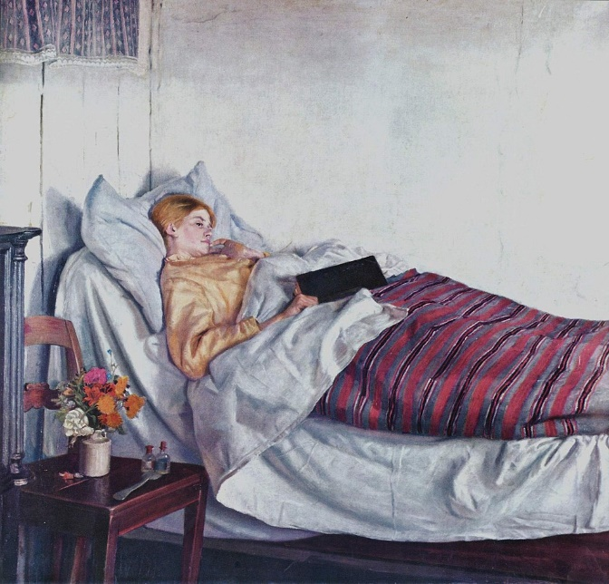
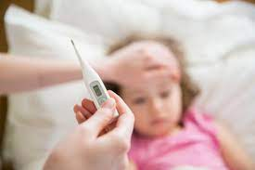
Nemoc
n e m o c – latinsky morbus, řecky nosos, pathos. Nemoc je možno nazývat, definovat a popsat podle vztažných systémů disciplín, zabývajících se nemocí a zdravím:^{(J. Siegrist, 1988)}
Biomedicínský model nemoci – vztažný systém medicíny – choroba, onemocnění určitou nemocí (angl. disease).
Psychologický model nemoci – vztažný systém osoby – onemocnění, zdravotní nepohoda (angl. illness).
Sociologický model nemoci – vztažný systém působení nemoci - slabost, nemocnost (angl. sickness).

Slide 8
Příčiny nemoci
Nemoc může být způsobená určitou příčinou (monokauzalita) nebo řadou příčin (multikauzalita).
Multikauzalita je patrná zvláště na vzniku chronických a tzv. civilizačních nemocí. Infekční nemoci, u kterých je obvykle znám specifický agens, také propukají zejména při synergickém účinku více faktorů.

Slide 9
Definice nemoci
stav organismu vznikající působením zevních či vnitřních okolností narušujících jeho správné fungování a rovnováhu;
dochází k poruchám fce a struktury orgánů vedoucím ke vzniku příznaků nemoci a k dalším důsledkům;
nemoc je souhrn reakcí organismu na poruchu rovnováhy mezi ním a prostředím. Nemoc postihuje i okolí nemocného člověka. Vyvstává nutnost péče, dochází ke změnám v životním rytmu rodiny, může docházet k ekonomickým problémům.
nemoc je vždy doprovázena subjektivními pocity, individuálními prožitky.

Slide 10
Faktory ovlivňující zdraví/nemoc
Genetické faktory – jsou dispozicí ke vzniku určitého onemocnění, např. hemofilie.
Demografické a zeměpisné vlivy – silně ovlivňují např. délku života populace, odlišnou toleranci k některým civilizačním chorobám.
Životní prostředí – styl a úroveň, hodnotová orientace, kvalita ekonomického zabezpečení. Kulturní a náboženské vlivy.
Předchozí zkušenosti – individuální.
Poznávací schopnosti – individuální přístup k prevenci onemocnění, ochota respektovat informace o vzniku nemocí, ochota respektovat určitá omezení, která přináší nemoc, ochota ke spolupráci se zdravotníky a s rodinou.

Slide 11
Stadia chování a postoje v nemoci
1. stadium
– setkání se s prvními zdravotními potížemi (bolest, nevolnost, nechutenství).
2. stadium
– stanovení vlastní diagnózy na základě předchozích zkušeností, na základě přejímání zkušeností od okolí.
3. stadium
– rozhodování se jak dál postupovat (spolehnout se na samoléčbu, využít domácí léčebné prostředky, vyhledat pomoc laickou, profesionální nebo paralékařskou).

Slide 12
Postoje nemocných k vlastnímu onemocnění
Racionalizace – zdůvodňování si iracionálních motivací k jednání, snaha o falešné zdůvodnění, tzn. „namlouvání si“.
Simulace – předstírání nemocí, hledání výhod, touha být středem pozornosti.
Disimulace – popírání nemoci, obavy z diagnózy, obava z opuštěnosti.
Agravace – zveličování příznaků nemoci, touha po pozornosti, odvádění pozornosti jinam.
Bagatelizace – zlehčování příznaků nemoci, obavy z onemocnění, neochota se podrobit léčebnému režimu.

Slide 13
Fáze psychické odezvy na závažnou životní situaci
šok
popření
agrese
smlouvání
deprese
smíření

Slide 14


Období šoku
období sdělení diagnózy, emočně velmi silná odezva projevující se pláčem, neklidem či naopak strnulostí, nespavostí
trvá různě dlouho, většinou sama odezní
pacient se ptá „proč já? proč se to stalo? proč právě teď?“

Slide 15
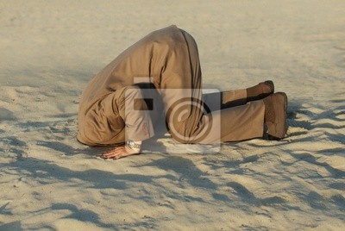
Období popření
pacienti se nechtějí smířit s onemocněním, hledají racionální vysvětlení
tato fáze může v extrémních případech trvat po celou dobu onemocnění
tvrzení typu „to není pravda, nic mi není, určitě jde o omyl“

Slide 16

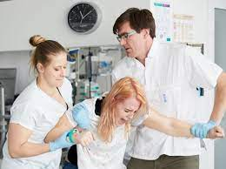
Období agrese
pacient se ocitá v emoční pasti, pociťuje zlost
jeho jednání je často zaměřeno proti okolí, zdravotníkům
sebeobviňování, výčitky, nemoc chápou jako „trest za hříchy“
odmítání léčby, pomoci

Slide 17
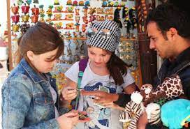
Období smlouvání
dostavuje se iracionalita, magické myšlení
nemocní sami se sebou uzavírají smlouvy, podstoupenou obětí si „jistí“ zdraví, vykoupení
vyhledávají alternativní způsoby léčby
„chci vidět děti maturovat, promovat;
chci zajistit rodinu, musím se postarat…“

Slide 18
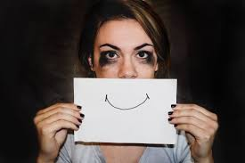
Období deprese
nejtěžší fáze psychické odezvy
pacienti se ponoří do svého strachu, úzkosti, trpí nezvladatelným motorickým neklidem, strnulostí, stažením se do sebe, nekomunikováním či přemrštěnou komunikací
tuto fázi je třeba překonat psychofarmaky, je pro nemocného nebezpečná, pokud je neléčená, hrozí suicidální jednání

Slide 19

Období smíření
fáze psychického uvolnění, emoční vypjatost převáží rozumový přístup k nemoci i léčbě
pacient je schopen spolupracovat

Slide 20

HOLISMUS v ošetřovatelství
z řeckého holos, celek- filosofický názor nebo směr, který zdůrazňuje, že všechny vlastnosti nějakého systému nelze určit nebo vysvětlit pouze zkoumáním jeho částí.
tvrdí, že „celek“ je důležitější než jeho části a každá část má význam pouze vztahujeme-li její význam k ostatním částem nebo k celku.
vychází z přesvědčení, že skutečnost nelze pochopit podle jejích jednotlivých částí, ale pouze jako větší celek.

Slide 21


Slide 22
Holismus v moderním ošetřovatelství
jedinečnou úlhou sestry je na všech úrovních péče (udržení zdraví, prožívání nemoci, zotavování se, či umíraní) uspokojovat bio-psycho-soc potřeby člověka.
v oše procesu zohledňuje fyzické, duchovní, emocionální, kognitivní a sociální potřeby zdravých i nemocných lidí.
zaměřuje se tak na člověka jako celek, ne na nemoc nebo nemocnou část těla.

Slide 23
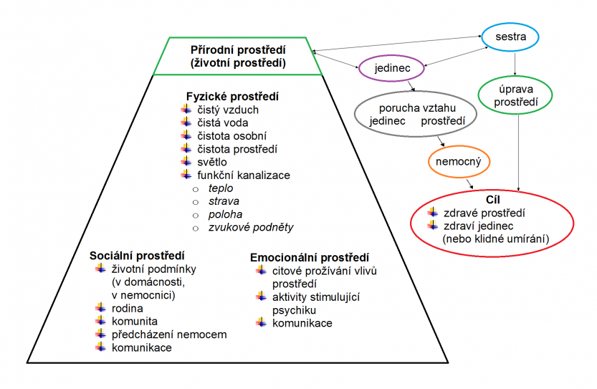
Holistická péče
Holistická ošetřovatelská péče zohledňuje tělesné, psychosociální a spirituální potřeby člověka.
Cílem holistického ošetřovatelství je zajistit somatickou a psychickou rovnováhu, uspokojit biologické, psychosociální a spirituální potřeby.
Moderní ošetřovatelství respektuje holistický pohled na nemocného a interakci člověka s prostředím, zohledňuje dopad této interakce na psychické a tělesné zdraví.
Cílem ošetřovatelských intervencí je pomoci optimalizovat vztah s životním prostředím, aby bylo podpořeno zdraví a sníženo riziko vzniku onemocnění.

Slide 24
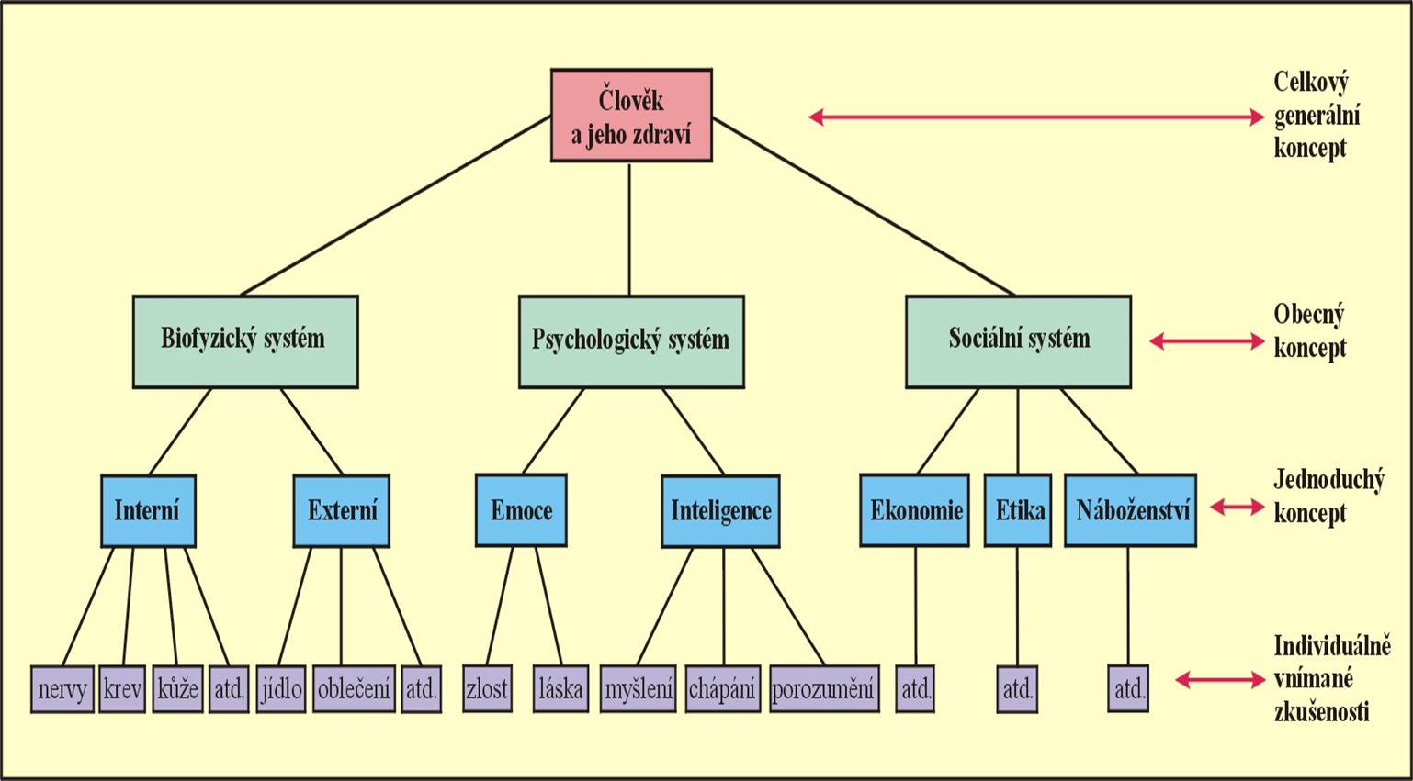

Slide 25
Příklad
1. Pacientka opakovaně odmítá podstoupit onkologickou léčbu v nemocnici. Příčinu svého jednání nechce nikomu svěřit, protože se stydí. Důvodem je pes, o kterého se nemá kdo starat, pokud bude v nemocnici.
2. Pacient, který je vystaven dlouhodobému, opakovanému stresu (přeřazení na nové pracovní místo). Situaci řeší konzumací alkoholu, do zdravotnického zařízení přichází pro bolest břicha. Po důkladném vyšetření je diagnostikovaná vředová choroba.

Slide 26


